Slide 1











국제대회 플랫폼
헤일리의 아픈 손가락
이승헌 유승호

Slide 2




Contents
Contents 01
Contents 02
Contents 03
기획배경 및 목표
진행 일정
개발 환경
Contents 04
Contents 05
Contents 06
주요 화면
기대 효과
개발 후기

Slide 3


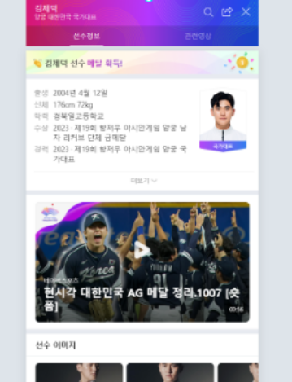
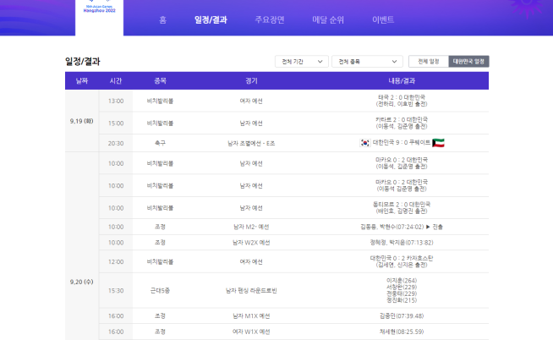
차별점
네이버
아프리카

Slide 4







Core Objective
프로젝트의 기획 배경 및 핵심 목표
Comment
선수가 팬들과 소통하는 한마디 게시판
최근 5개 메세지 출력
선수
소통 응원
Upload
Photo
선수가 일상 사진 업로드
캐러젤 방식으로 보기
일정, 결과
영상
Word
Cloud
팬들이 선수에게 응원 등록
응원 수에 비례하여 크기 조정

Slide 5
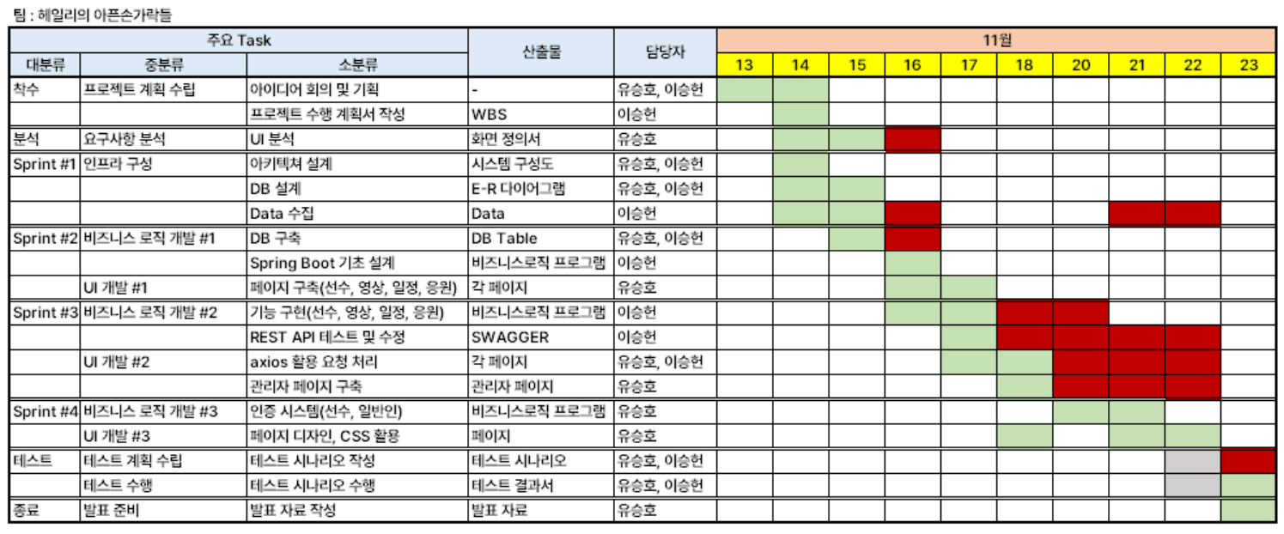
진행 일정

Slide 6
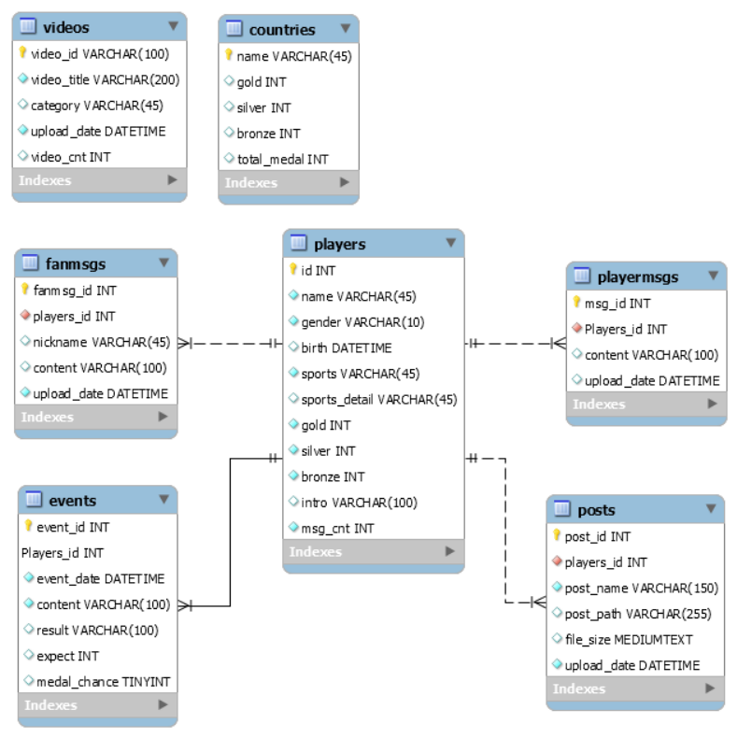


ERD
Main
Players
Msgs
Events
Posts
응원
일정
게시
Videos
Countries
영상
순위

Slide 7






프로젝트 개발환경
사용한 언어 스택
Back-End
Front-End
MYSQL
GITHUB
JAVA, SPRING BOOT
RESTFUL API, MYBATIS
VUE3, HTML, CSS
JAVASCRIPT
Purpose
SpringBoot 와 MyBatis를 활용한 Rest API 서버 구현
Vue 3 를 활용해 SPA 클라이언트 구현

Slide 8


선수
PlayerList
종목 별 분류, 이름 검색, 오늘 경기인 선수, 응원 수 표시
PlayerDetail
소통 게시판, 한줄 소개, 사진첩
PlayerCheer
워드클라우드, 최신 응원목록, 인증코드

Slide 9
일정
Calendar
선택된 날짜의 일정, 기대지수, 출전선수
Result
나라별 순위, 관리자페이지 수정

Slide 10
영상
VideoList
종목 별 분류, 이름 검색, 조회수 TOP 10, 조회수 연동
VideoDetail
해당 영상 출력

Slide 11


프로젝트 후기
승헌
승호
'데이터'
'명세서'

Slide 12
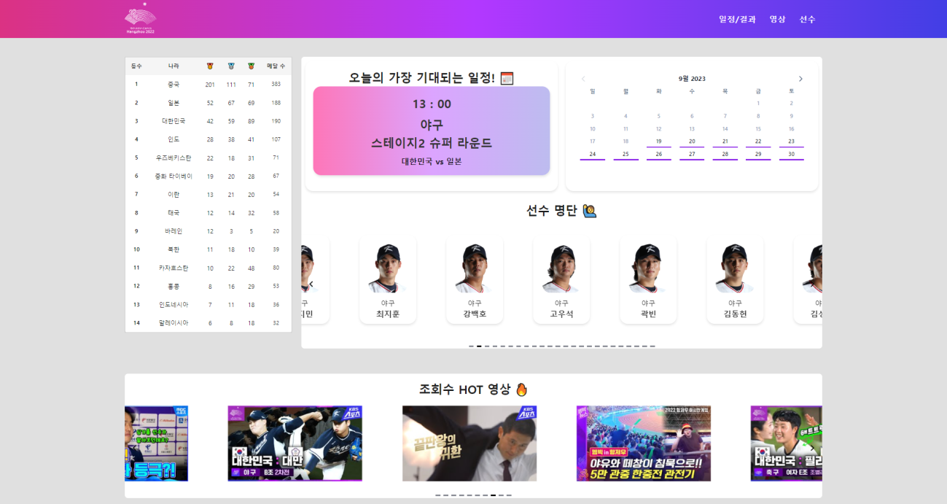
Home Page

Slide 13
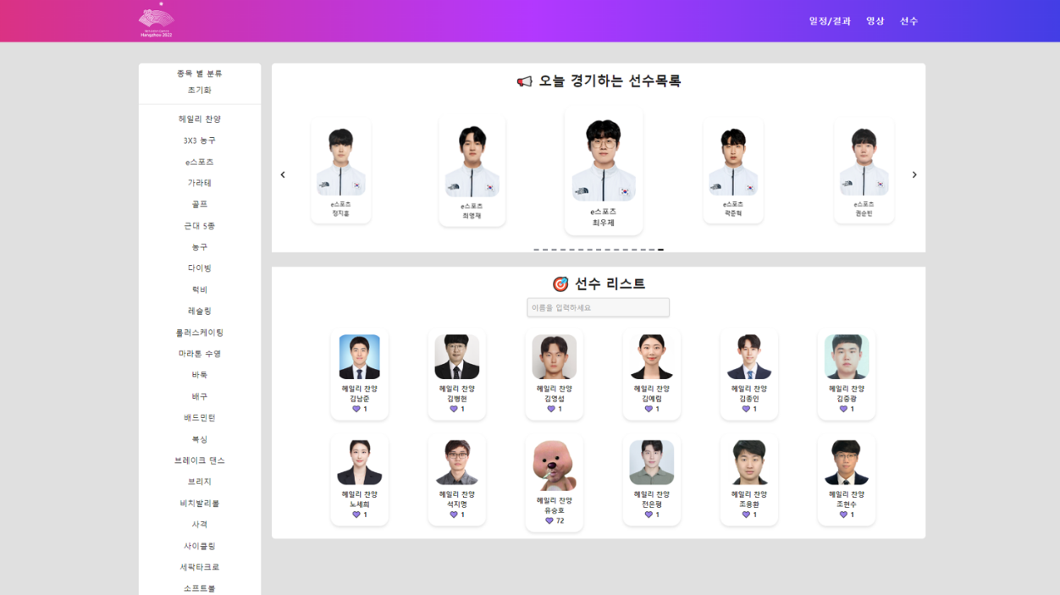
Player Page

Slide 14
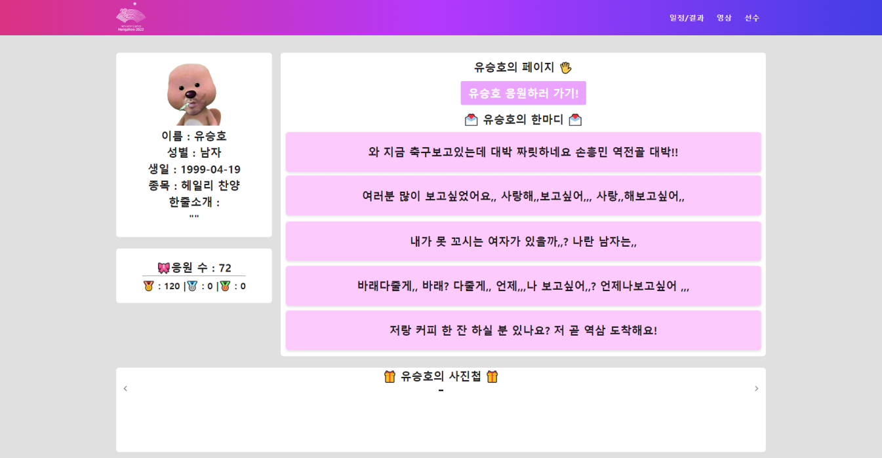
Player Detail

Slide 15
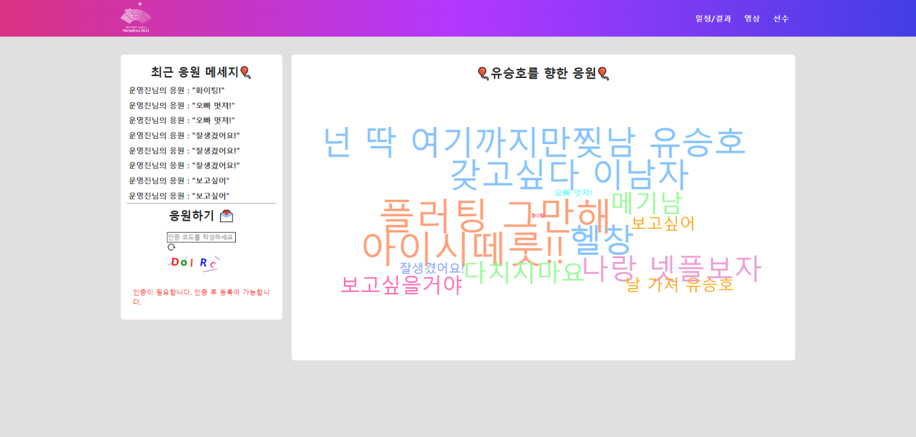
Player Fan Msg

Slide 16
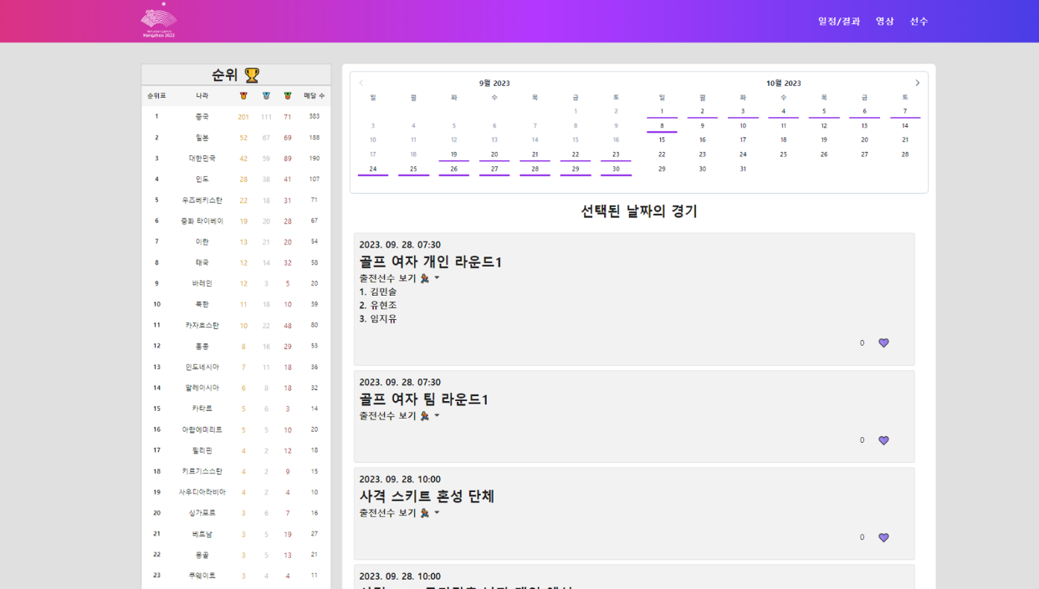
Event Page

Slide 17
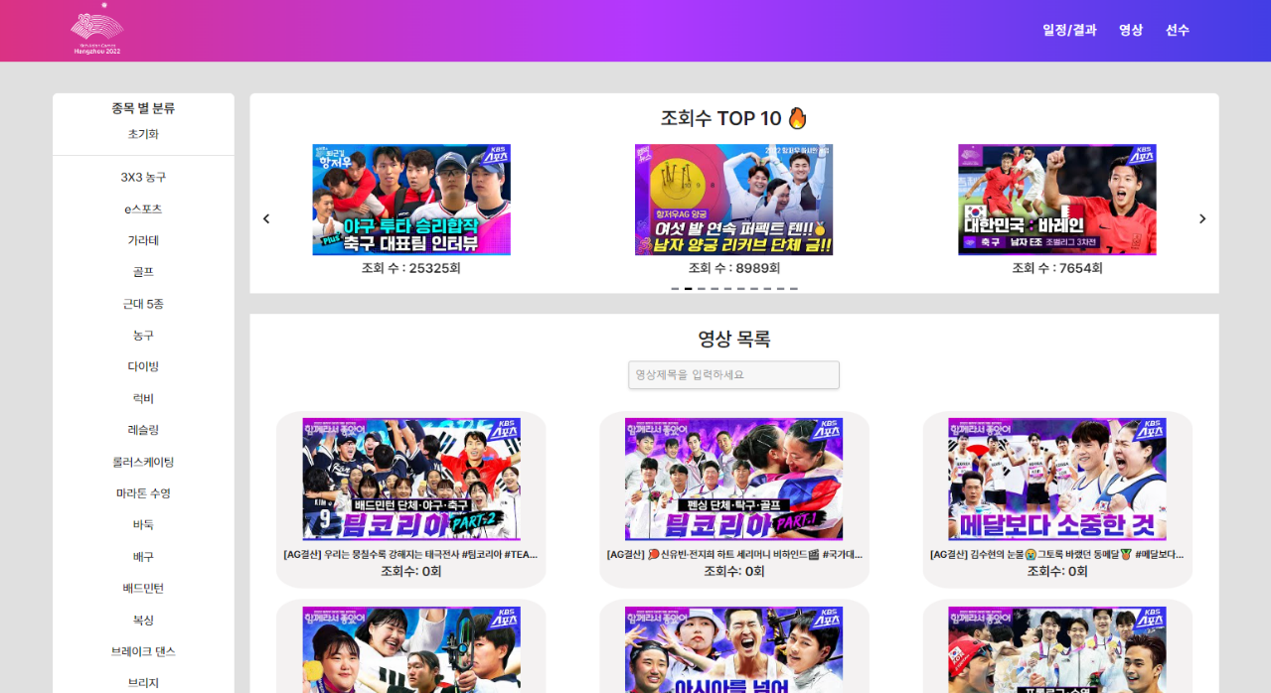
Video Page

Slide 18
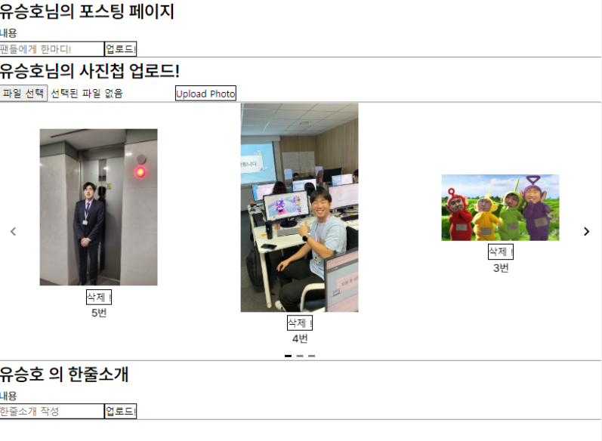
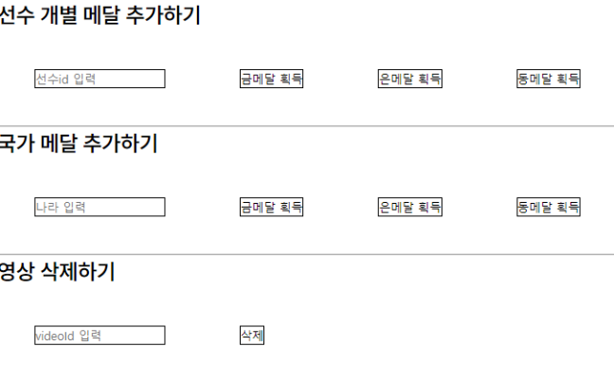
Player
Admin

Slide 19
Thank you

